Slide 1

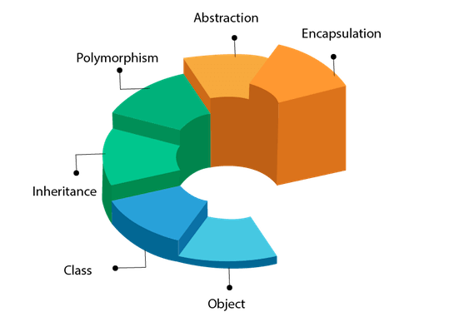


Java’da Sınıf Tanımlama ve Sınıf Çeşitleri
Nesneye Yönelik Programlama
www.youtube.com/BMderslerim
Hazırlayan : Furkan UÇAN 1911404096
Tarih : 17/06/2022
Sürüm : v1
Ders Yürütücüsü : Doç. Dr. İsmail KIRBAŞ

Slide 2
İÇİNDEKİLER
Sınıf Nedir?
Sınıf Yapısı
Sınıflara Ait JAVADOC Etiketler
Sınıf Oluşturma
Sınıflarda Erişim
Constructors (Yapılandırıcılar)
Örnekler
Sonuç
Kaynakça

Slide 3
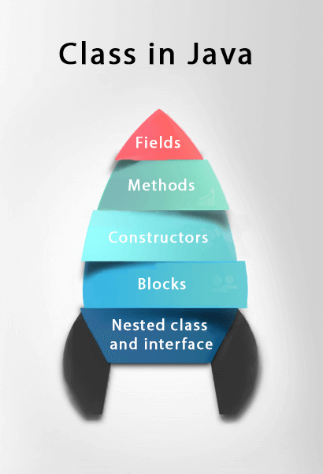
Sınıf Nedir ?
Java'da sınıf (class) kavramını doğada cins isimlerine benzetebiliriz. Bir cins kendi başına belirli bir nesne değildir; ancak belirli türden nesnelerin ortak özelliklerini belirten soyut bir kavramdır.
Yani sınıf, ortak özelliklere sahip belirli nesnelerin bir araya getirildiği bir yapı olarak tanımlanabilir. Örneğin; meyvelerin satıldığı manav bir meyve sınıfı olarak görülebilir ve manavı oluşturan meyveler ise birer nesne olarak kabul edilir.

Slide 4
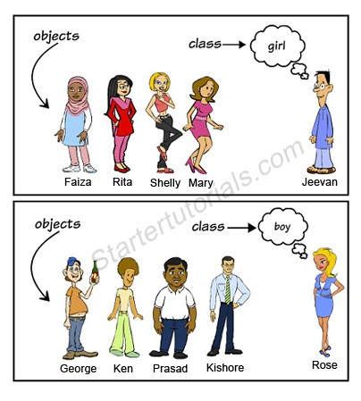
Sınıf Yapısı
Java’da sınıf ( class ) yapısı için sözdizimi şöyledir:
class ad {
Class’ ın tanımı
}
Class: Sınıf tanımında mutlaka kullanılması gereken anahtar bir sözcüktür.
Ad: Her sınıfa bir ad verilir. Sınıfın adını belirlediğimiz kısımdır.
{ }: Sınıf’ın yapısı bu parantezler içinde kurulur. Sınıfın niteliklerini, kullandığı metotları dizayn ettiğimiz kısımdır.

Slide 5
Sınıflara Ait JAVADOC Etiketler
Bu başlıkta sınıflarda kullanılan, yani sınıflara ait etiketleri inceleyeceğiz.
•@version: Versiyon bilgisi. Burada sınıf ile ilgili bir versiyon bilgisi dokümante edilmiştir. Dolayısıyla versiyon değişimi bu bilgi üzerinden gerçekleştirilecektir. Yani sınıfı kullanan veya geliştiren kişi bu bilgi doğrultusunda sınıf versiyon hakkında bilgi sahibi olup ve hareket edecektir.
•@author: Sınıfı yazan kişi. Bu anahtar kelime ile,sınıfı yazan kişi hakkında bilgi verilmiştir. Proje üzerinde takım olarak çalışanlar gözüyle bakılırsa,sınıfın kimin yazdığı hakkında bilgi edinilmesi amaçlanmıştır.
•@since: Sınıfın var olduğu tarih.

Slide 6
Sınıf Oluşturma
class Sınıfismi
{
//Özellik tanımlamaları; (Fields)
//Metot tanımlamaları; (Methods)
}
Metotlar: Bazı işlemleri gerçekleştirmemiz için kullanılır.
Özellikler: Nesnemizin özelliklerini (renk, boy vs.) belirlemek için kullanırız.

Slide 7
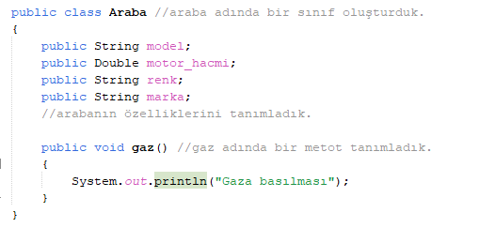
Sınıf Örnekleri-1

Slide 8
Sınıflarda Erişim
Bir sınıf içerisindeki metotlar, o sınıfa ait değişkenlere erişebilir ve sınıflar arasında kendi özelliklerini paylaşabilir. Ayrıca bir sınıftan başka alt sınıflar üretilebilir. Ve eğer özel bir engelleme yapılmamışa, üretilen alt sınıflar, diğer kendi üst sınıfların tüm özelliklerini barındırabilir. Bu; sınıfların alanları, erişim ve paket kavramlarına ait özel kullanımlardır
Public: Bütün sınıflar erişebilir.
Private: Alt sınıflarda dahil başka hiçbir sınıf o sınıfa erişemez.
Protected: Alt sınıflar ve aynı pakettekiler erişebilir.
Private Protected: Yalnızca alt sınıflar erişebilir.

Slide 9
Constructors (Yapılandırıcılar)
Yapılandırıcıları normal metotlardan ayıran birtakım özellikler vardır. Ayrıca bu özellikler, bazı kuralları beraberinde getirir. Aşağıda yapılandırıcıların özelliklerine yer verilmiştir.
• Sınıf ile aynı ismi taşırlar.
• Değer döndürmezler, ancak kendi içinde işlemler yapabilirler.
• Nesne oluşturulduğunda çalışırlar.
• Varsayılan olarak parametre almazlar.
Bir yapılandırıcı, sahip olduğu sınıf ismini taşır. Yani sınıf ismiyle eşleşmeyen diğer tüm metotlar normal metotlardır.

Slide 10
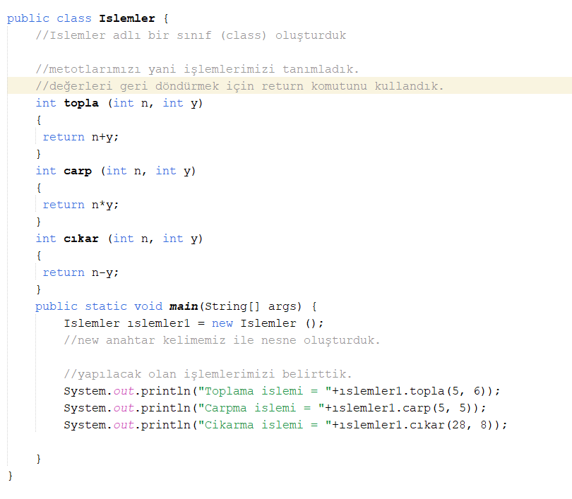
Sınıf Örnekleri-2

Slide 11
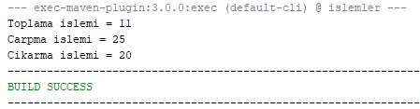
Sınıf Örnekleri-2

Slide 12
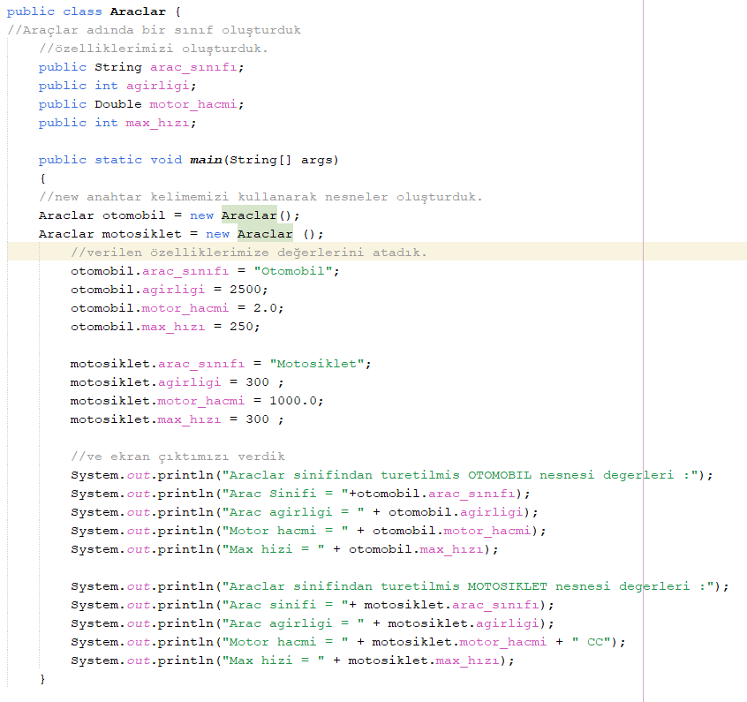
Sınıf Örnekleri-3

Slide 13
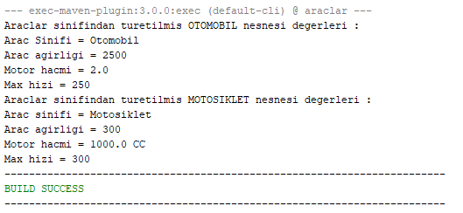
Sınıf Örnekleri-3

Slide 14
Sonuç
Java Sınıfı, bir nesnenin nasıl davranacağını ve nesnenin ne içereceğini belirleyen bir varlıktır.
Bir Java nesnesi, belirli türde verileri yararlı kılacak yöntem ve özelliklerden oluşan bağımsız bir bileşendir.

Slide 15
Yardımcı Kaynaklar
Mobilhane Java Dersleri
Dijital Ders Java Dersleri
Kod Kampüsü
Algoritma Örnekleri
JAVA 8 : Standart Edition(Kerim FIRAT)

Slide 16
İlginiz için teşekkürler…
Nesneye Yönelik Programlama
www.youtube.com/BMderslerim
Hazırlayan : Furkan UÇAN 1911404096 E-posta : ucanfurkan29@gmail.com
Tarih : 17/06/2022
Sürüm : v1
Ders Yürütücüsü : Doç. Dr. İsmail KIRBAŞ

